Slide 1


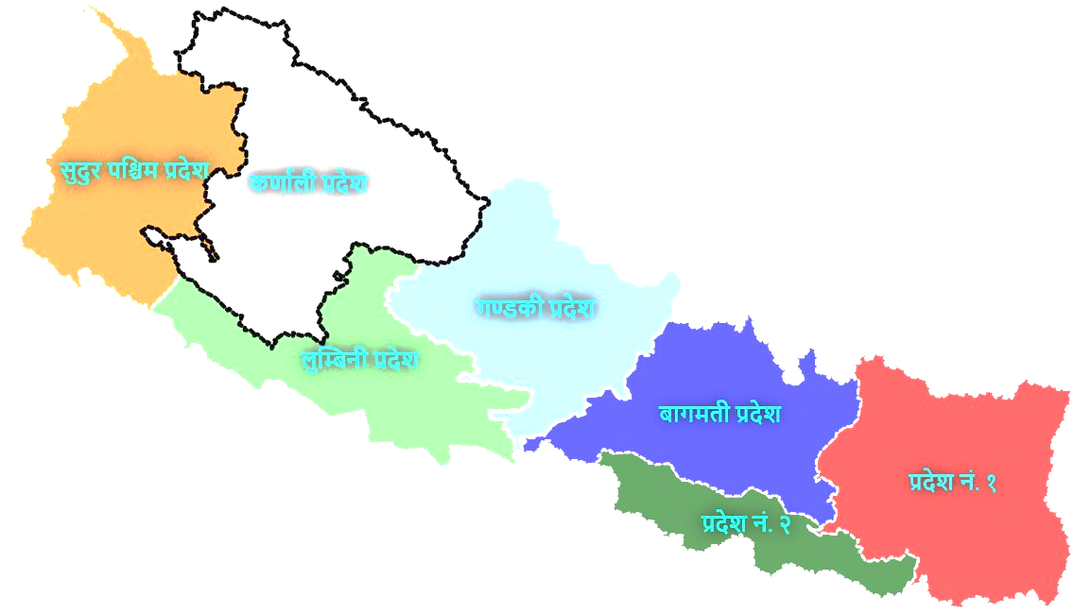
बागमती प्रदेश सरकार
भौतिक पूर्वाधार विकास मन्त्रालय
हेटौडा, मकवानपुर
बार्षिक प्रगति तथा उपलब्धिहरु
प्रस्तुतकर्ता
(अमृत श्रेष्ठ)

Slide 2
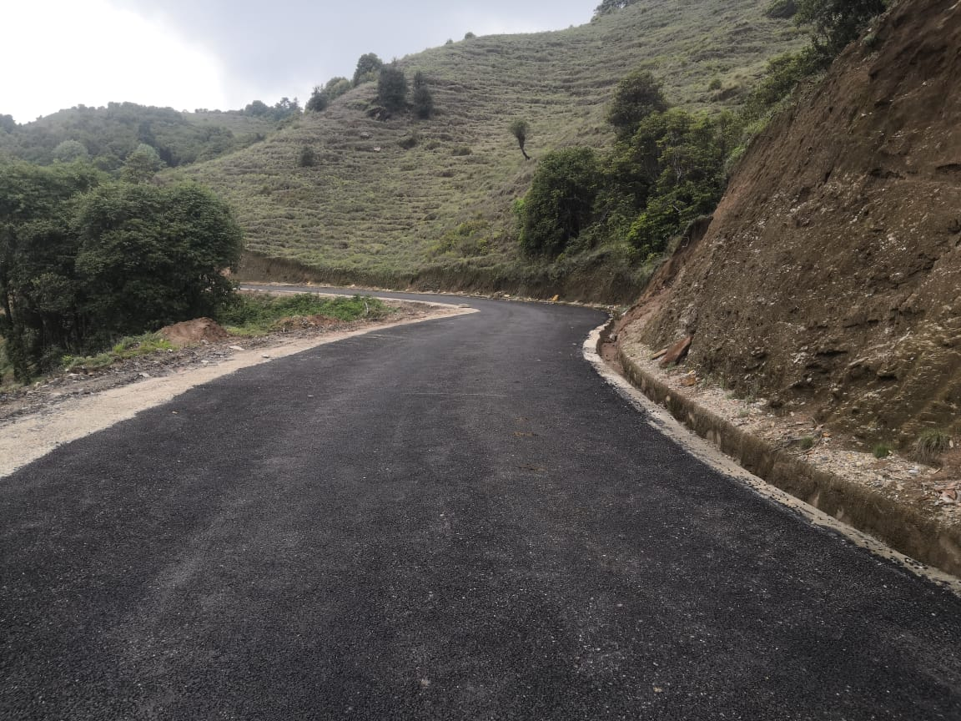
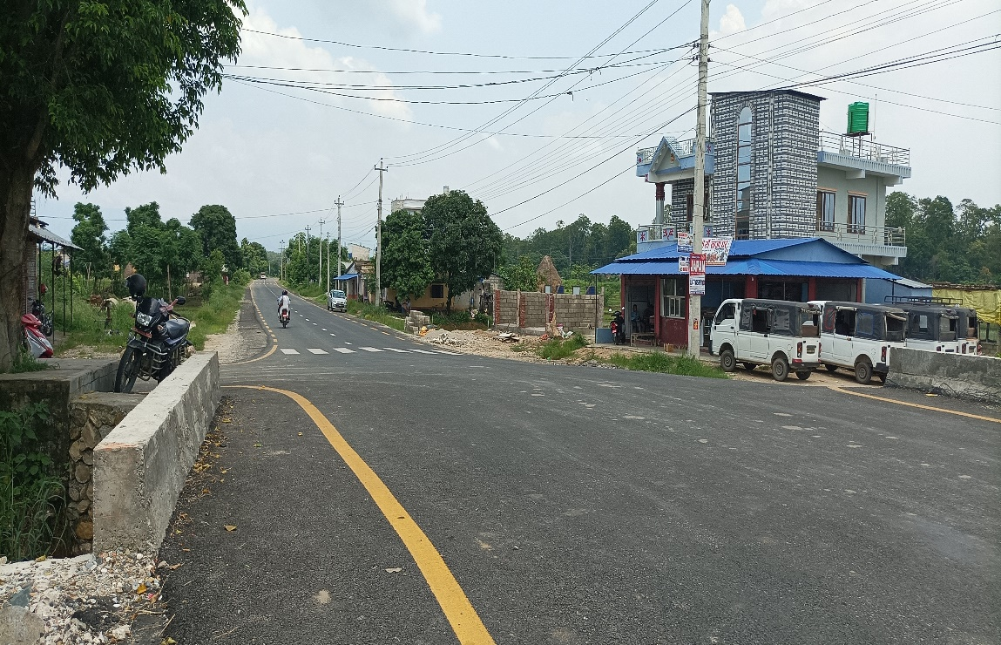
क. २७२ कि.मि. पक्कि तथा १५९ कि.मि. ग्रावेल स्तर सडक निर्माण तथा स्तरोन्नति भएको,
कालोचौतारा सिंगटी गलभ च्यादलु सडक उमकुंड गा.पा. रामेछाप
हाकिम चौक- धोरेचौक सीतामाई सडक, चितवन

Slide 3
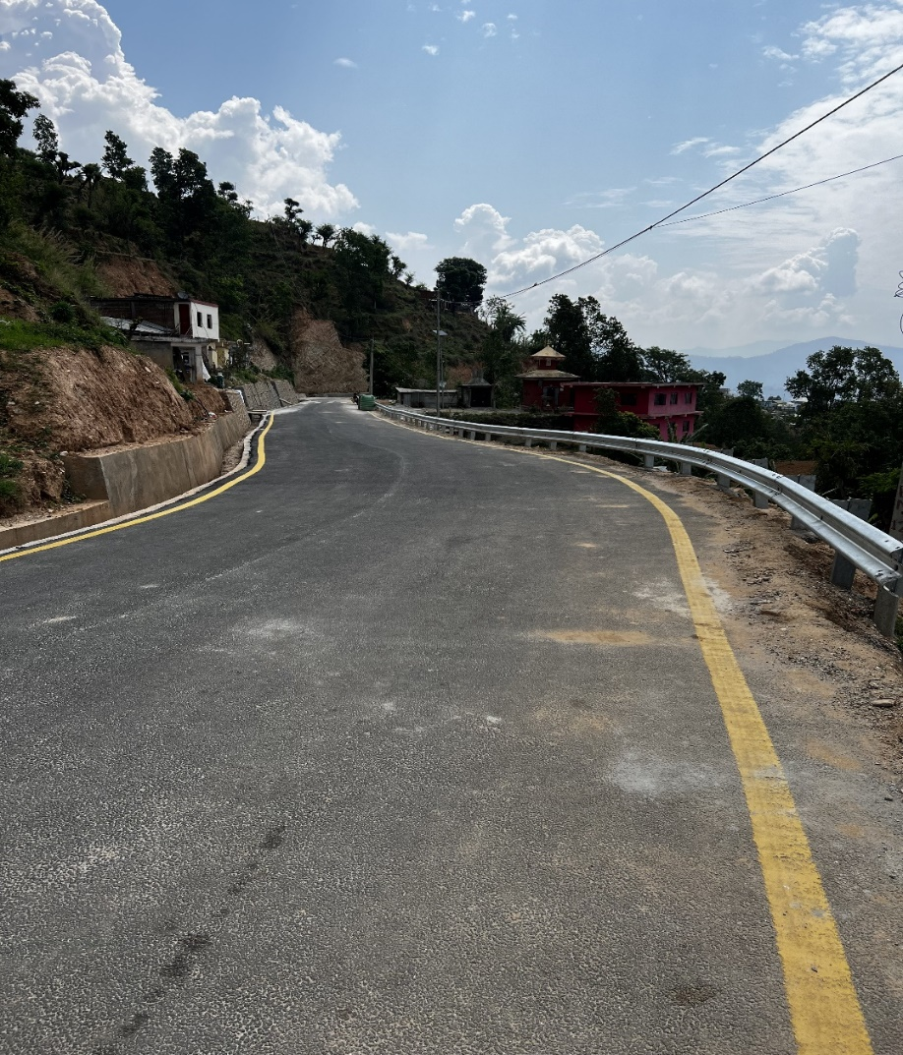
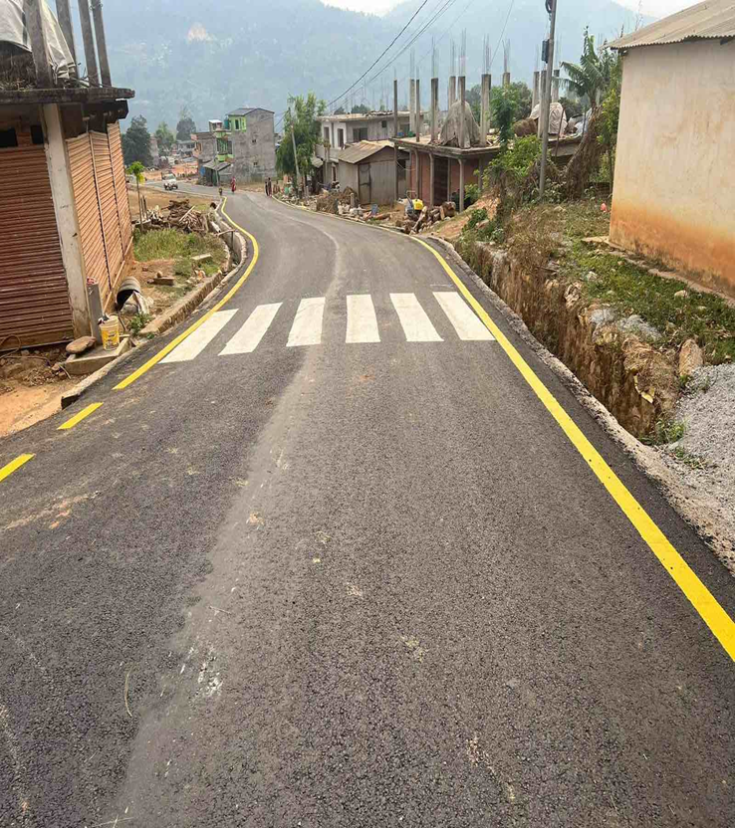
छापभञ्ज्याङ ठाँटी फट्केश्वर सडक, सिन्धुपाल्चोक
चौतारा सिपाघाट सडक, सिन्धुपाल्चोक

Slide 4
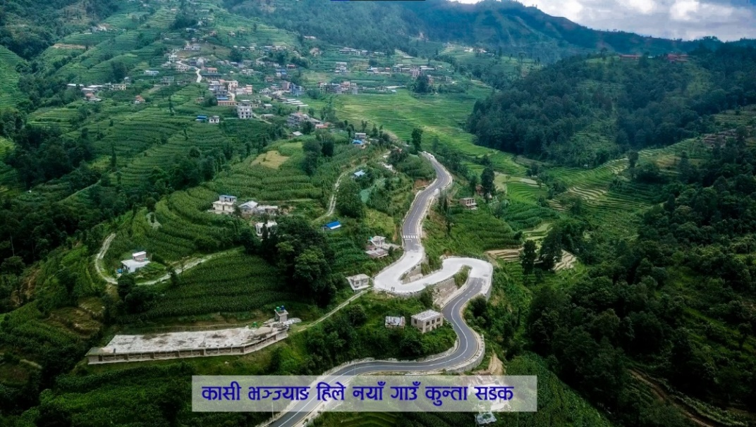
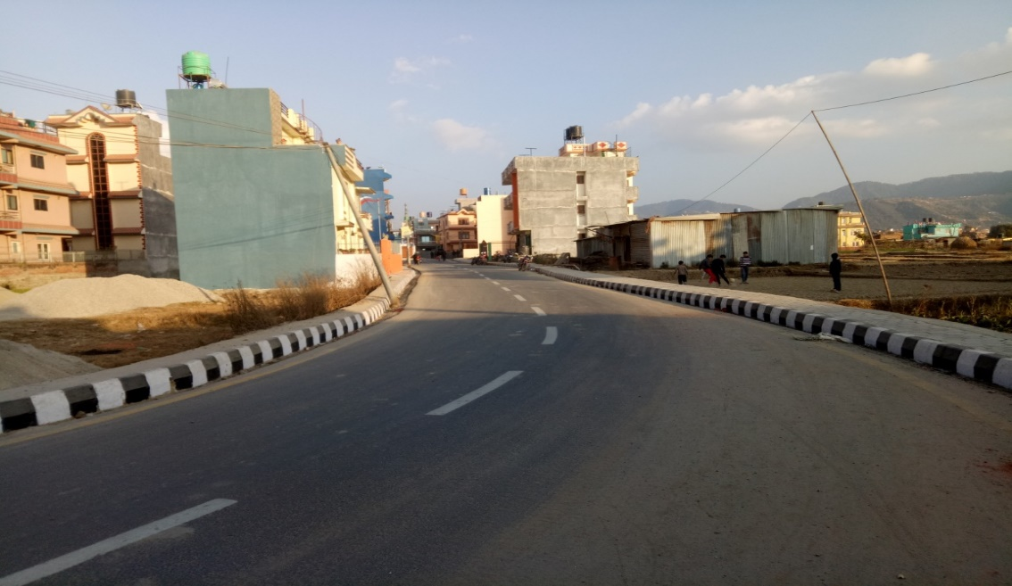
कौशलटार विरुवा सडक

Slide 5
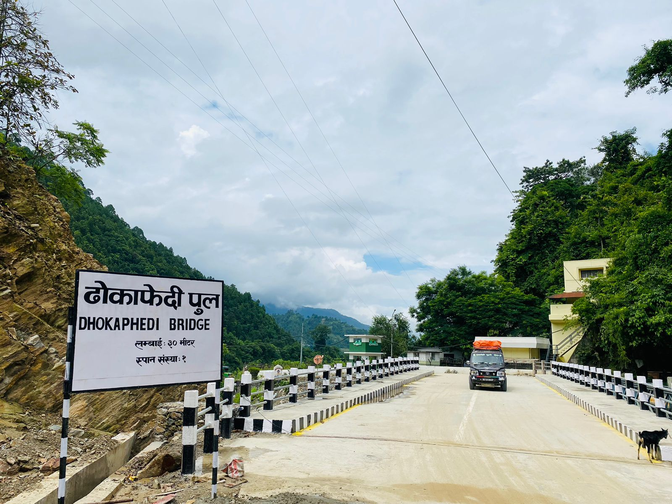
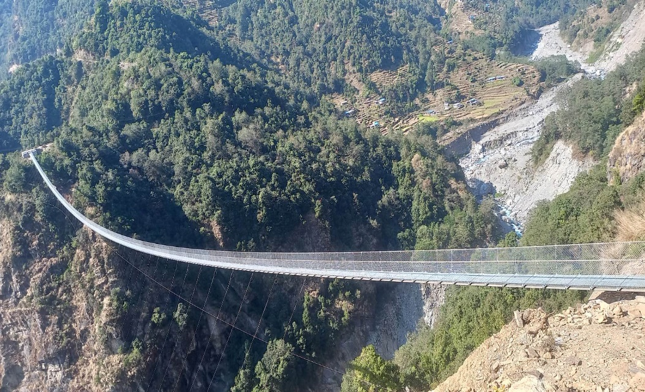
ख. २६ वटा सडकपुल तथा ६ वटा झोलुंगे पुल निर्माण सम्पन्न भएको,
ढोका फेदी पुल, मकवानपुर
निवादावा झोलुंगे पुल, सिन्धुपाल्चोक

Slide 6
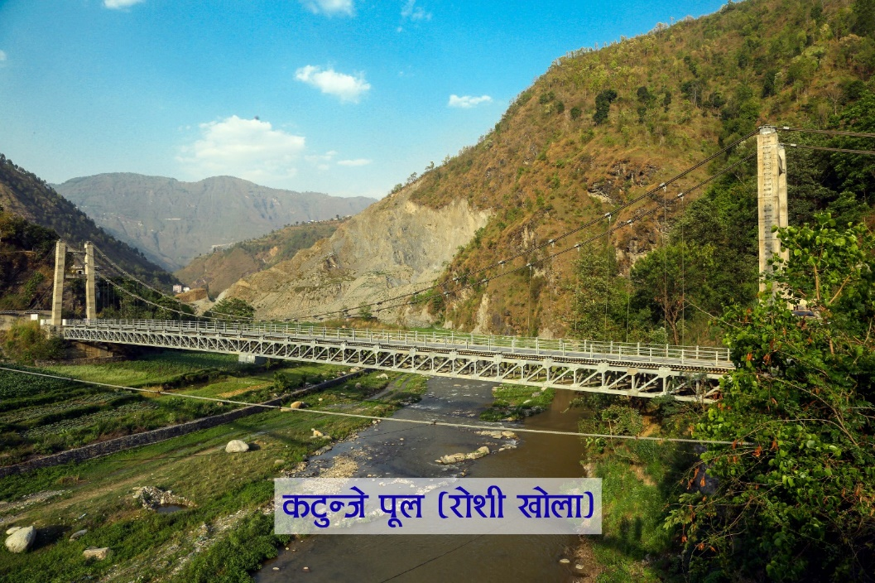
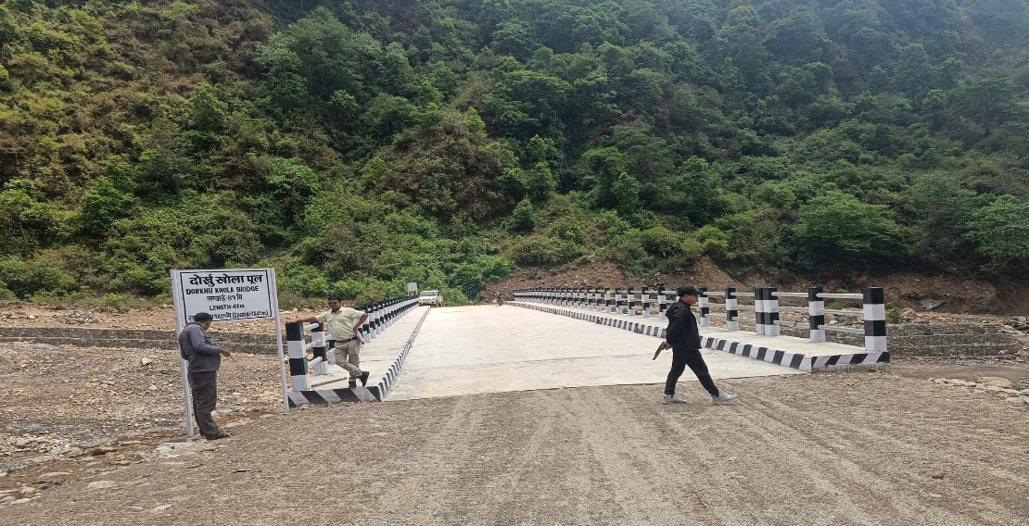
दोर्खु खोला पुल, नुवाकोट

Slide 7
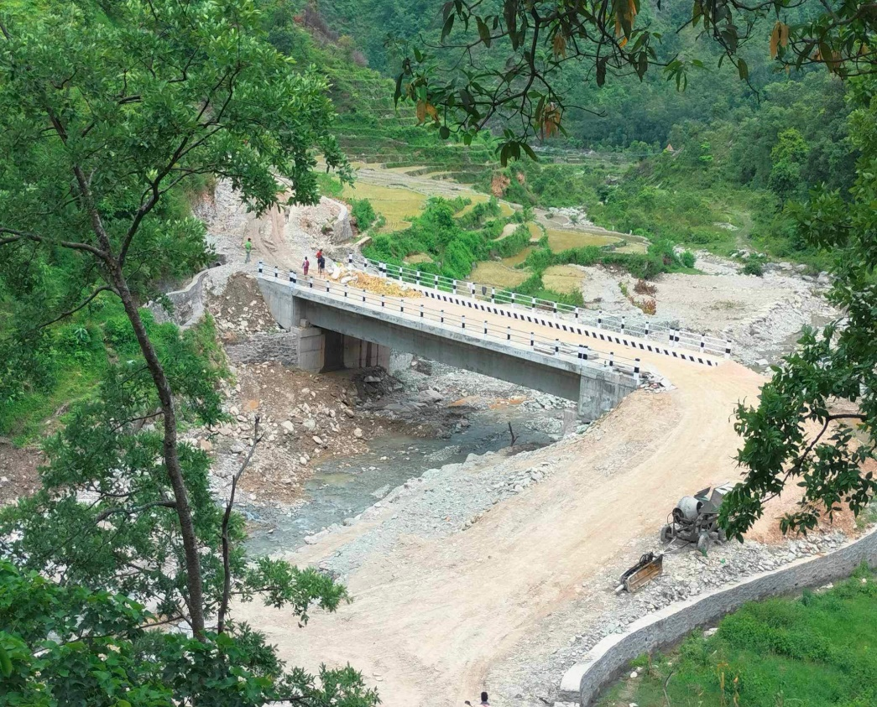
लोर्खु खोला पुल, रामेछाप

Slide 8
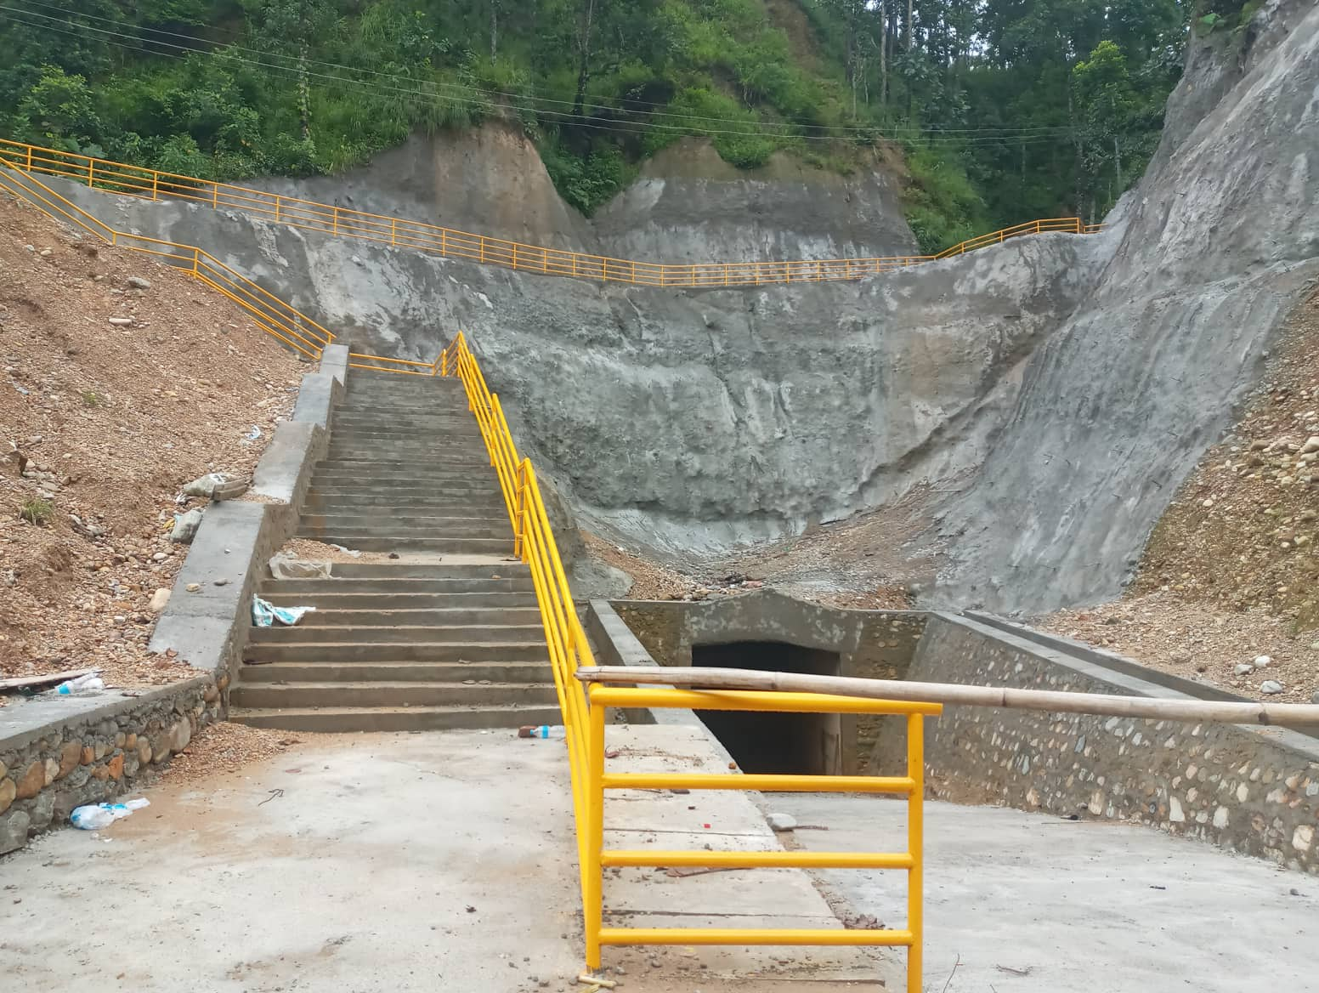
ग. चुरियामाई सुरुंगमार्ग मर्मतकार्य सम्पन्न भएको,

Slide 9
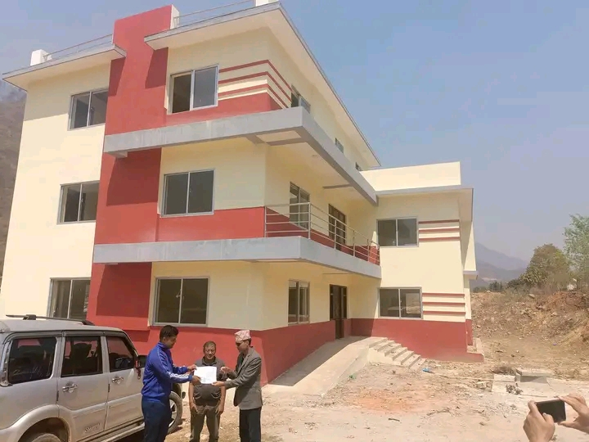
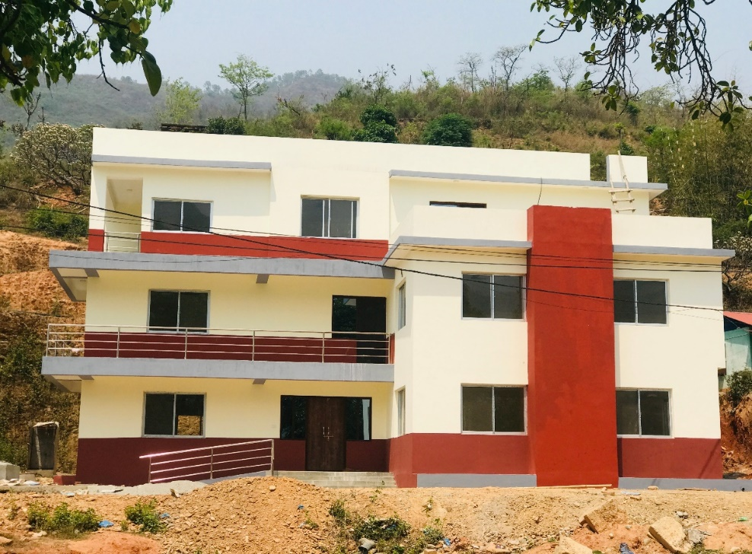
घ. २ वटा सरकारी, १७६ वटा सामुदायिक तथा अन्य भवन निर्माण, ६ वटा पार्क निर्माण सम्पन्न भएको,
खानेपानी तथा सरसफाई डिभिजन कार्यालय, रामेछाप
पर्वाधार विकास कार्यालय , रामेछाप

Slide 10
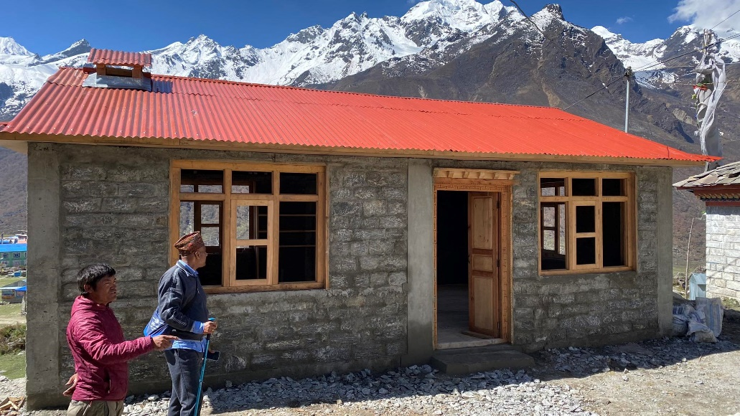
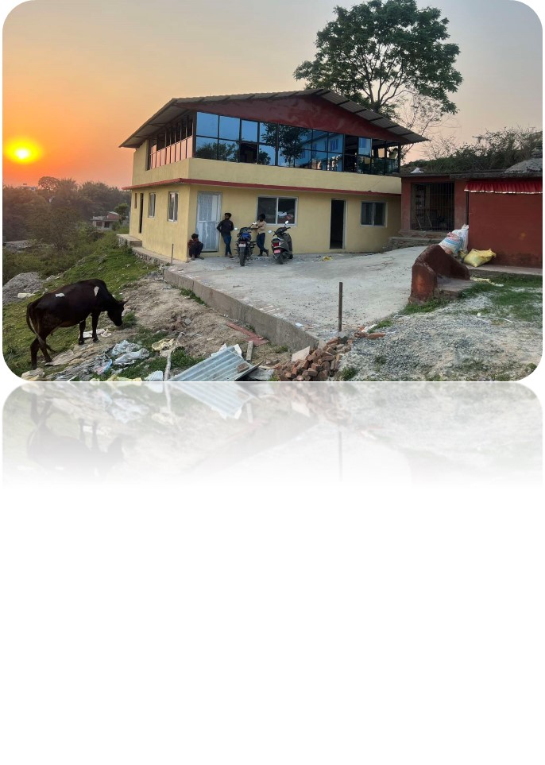
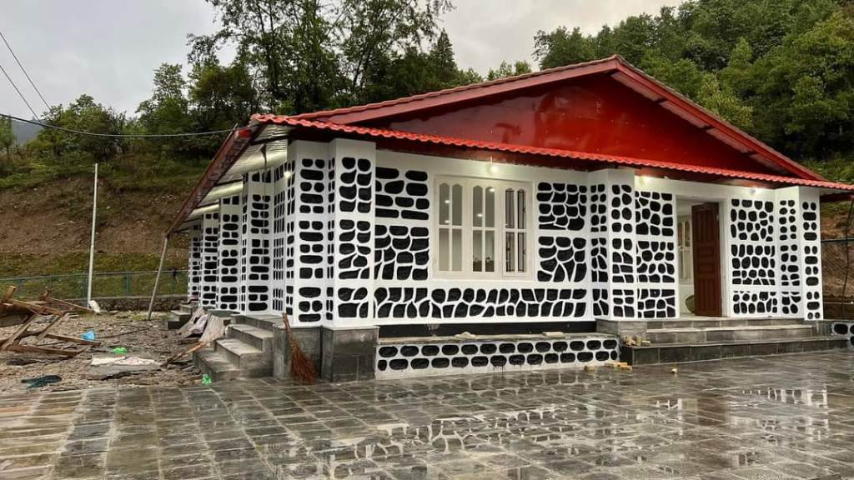
सामुदायिक भवनहरु

Slide 11
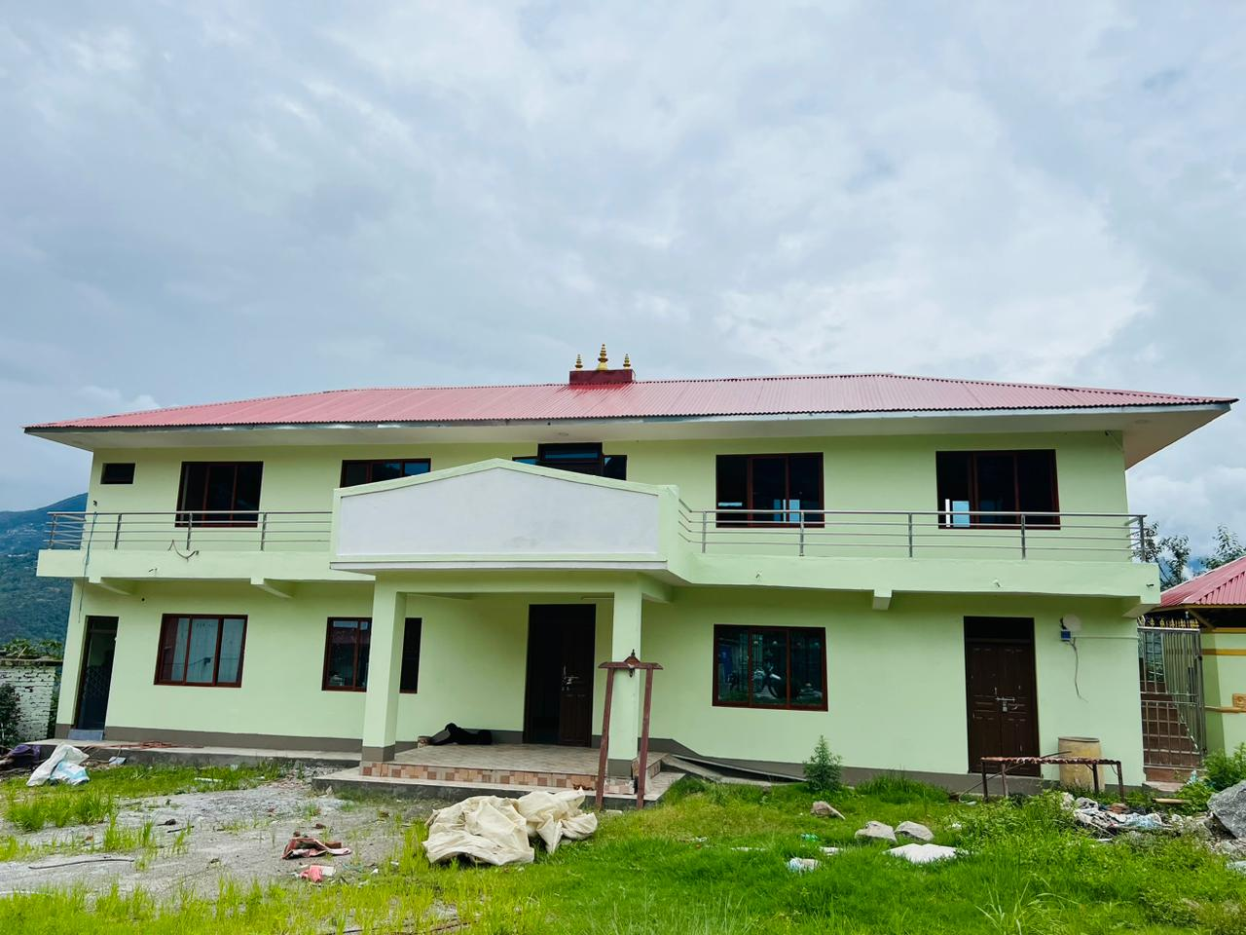
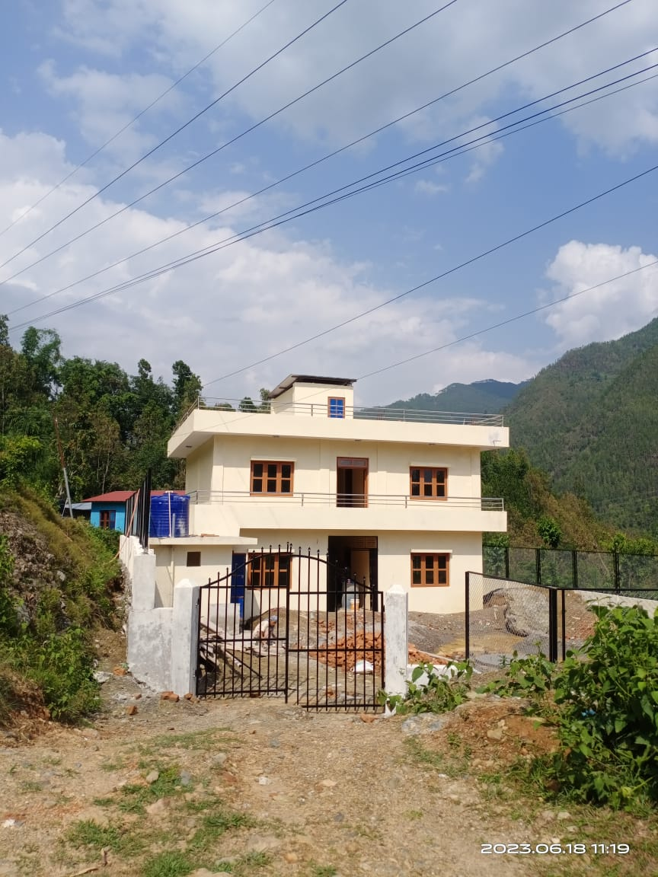
सामुदायिक भवनहरु

Slide 12
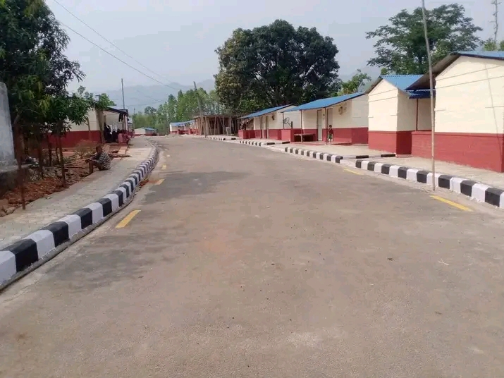
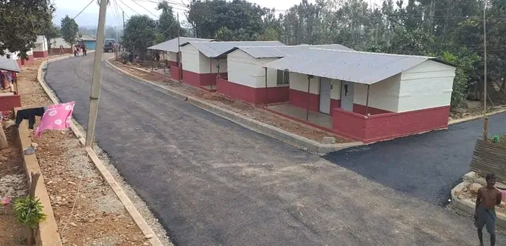
ङ. २५५ इकाई आवास निर्माण सम्पन्न भएको,
जनता आवास कार्यक्रम, सिन्धुली

Slide 13
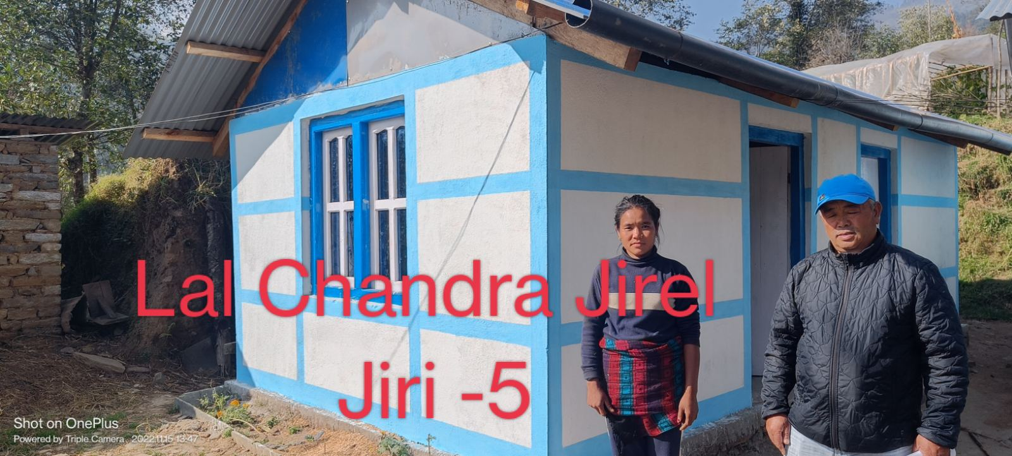
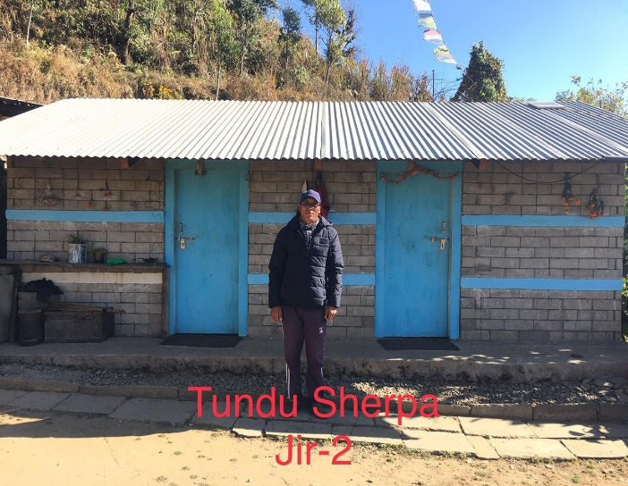
जनता आवास कार्यक्रम, दोलखा

Slide 14
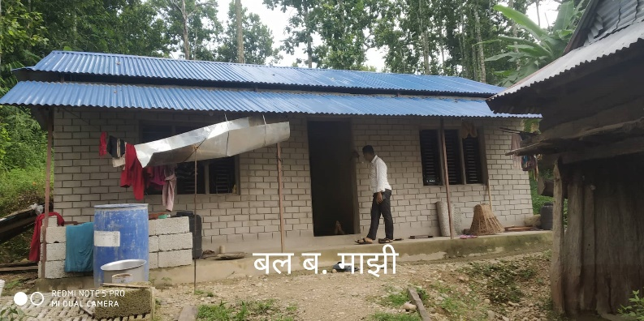
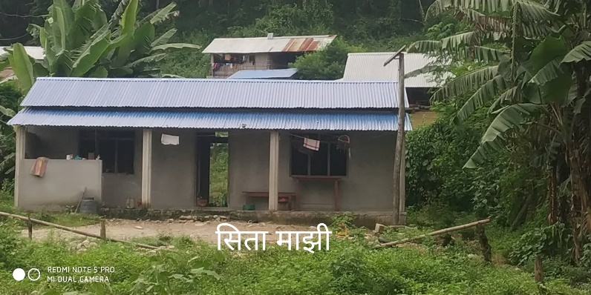
च. चेपांग, बनकरिया, माझि, बोटे एकीकृत बस्ती तथा आवास कार्यक्रम बाट निर्मित केहि घरहरुको तस्बिर

Slide 15
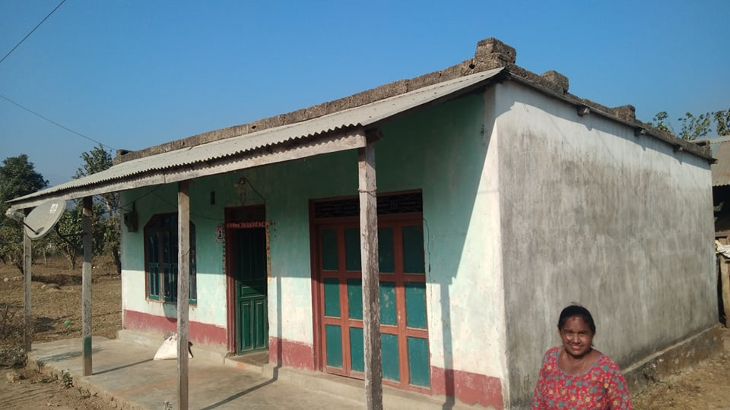
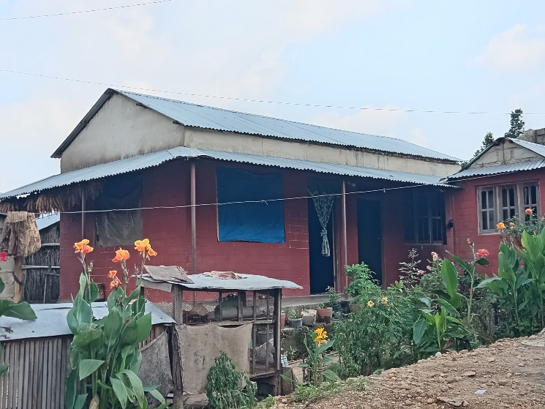
चेपांग, बनकरिया, माझि, बोटे एकीकृत बस्ती तथा आवास कार्यक्रम बाट निर्मित केहि घरहरुको तस्बिर

Slide 16
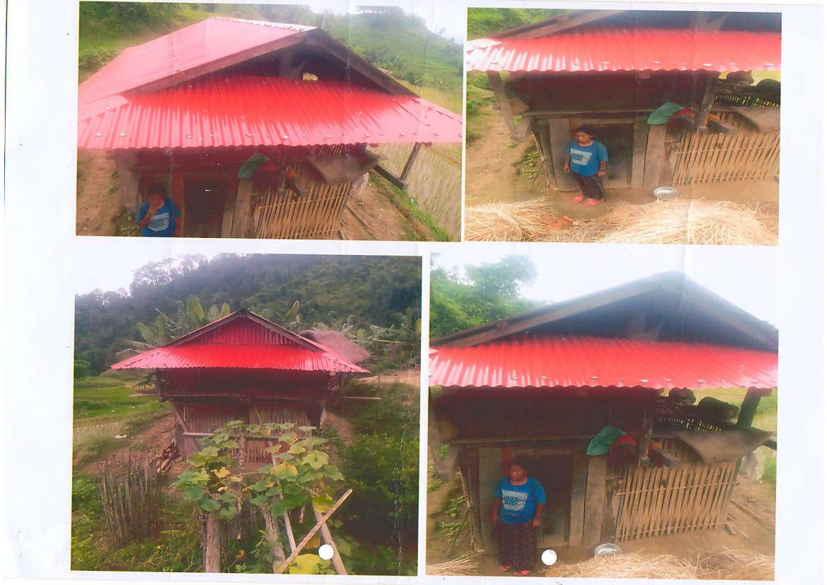
छ. खरको छाना उन्मुलन कार्यक्रम बाट सम्पादित केहि कार्यहरुको तस्बिर

Slide 17
अन्य उपलब्धिहरु
1. ३६४ कि.मि. सडकको नियमित तथा ३७० कि.मि. सडकको आवधिक तथा पटके मर्मत सम्भार भएको,
2. मन्त्रीको सरकारी आवास मर्मत, सम्भार तथा सजावट सम्बन्धी मापदण्ड,२०७९ तयार भई कार्यान्वयनमा गएको,
3. सडक मर्मत सम्भार निर्देशिका, २०८० तयार भई कार्यान्वयनमा गएको,
4. खरको छानामुक्त बागमती प्रदेश कार्यक्रम संचालन कार्यविधि,२०८० तयार भई कार्यान्वयनमा गएको,
5. चेपांग,बनकरिया,माझी,बोटे एकीकृत बस्ती तथा आवास कार्यक्रम (मकवानपुर,चितवन,धर्दिंग) कार्यविधि,२०८० तयार भई कार्यान्वयनमा गएको,
6. प्रादेशिक सडक गुरुयोजनाको तयारी भईरहेको,
7. सरकारी पदाधिकारी तथा कर्मचारीको कार्यकक्षको मापदण्ड तयारी भईरहेको,

Slide 18
8. सामुदायिक भवन निर्माण निर्देशिका तयारी भईरहेको,
9. प्रदेश सहरी नीति तयारी भईरहेको,
10. प्रदेश भवन नीति तयारी भईरहेको,
11. बागमती प्रदेश सरकारको प्रशासनिक भवन निर्माणको लागि वातावरणीय अध्ययनको प्रक्रिया अघि बढेको |

Slide 19
धन्यबाद

